Slide 1
Evolução diferencial e Estrategia Evolutiva para encontrar soluções factíveis para a Função de Rastrigin
Lucas M. Gomes

Slide 2
Caso 3 - Evolução Diferencial
Critério de parada (gmax) = 300
Número de variaveis (D) = 100
Tamanho da população (Np) = 5000
Coeficiente de mutação (F) = 0.05
Coeficiente de crossover (Cr) = 0.45

Slide 3
Pertubação - ED
private void pertubacao(IndividuoDouble trial, IndividuoDouble xr1, IndividuoDouble xr2 ){
//Diferenca entre r1 e r2
for(int i=0; i< D;i++){
double diferenca =xr1.getCromossomos().get(i) - xr2.getCromossomos().get(i);
trial.getCromossomos().add(diferenca);
}
}

Slide 4
Mutação - ED
private void mutacao(IndividuoDouble trial, IndividuoDouble xr0){
//Multiplicar por F a diferença e somar com xr0
for(int i=0;i<D;i++){
double valor = xr0.getCromossomos().get(i) + this.F *(trial.getCromossomos().get(i));
trial.getCromossomos().set(i, valor);
}
}

Slide 5
Crossover - ED
private void crossover(IndividuoDouble trial, IndividuoDouble target){
Random rnd = new Random();
int jRand = rnd.nextInt();
for(int i = 0; i<this.D; i++){
if(!(rnd.nextDouble() <= this.Cr || i == jRand)){
trial.getCromossomos().set(i, target.getCromossomos().get(i));
}
}
}

Slide 6
Caso 4 - Estratégia evolutiva
Número de variaveis (nvar) = 100;
mu = 100;
lambda = 1000;
Critério de parada (geracoes) = 55;
Coeficiente de mutação (pMutacao) = 1.0;

Slide 7
Mutação – ES
private void mutacaoPorBit(IndividuoDouble filho) {
Random rnd = new Random();
double valor;
for (int i = 0; i < filho.getCromossomos().size(); ++i) {
if (rnd.nextDouble() <= this.pMutacao) {
valor = filho.getCromossomos().get(i) * rnd.nextDouble();
if (rnd.nextBoolean() == false) {
valor = -valor;
}
valor = filho.getCromossomos().get(i) + valor;
if (valor >= this.min && valor <= this.max) {
filho.getCromossomos().set(i, valor);
}
}
}
}

Slide 8
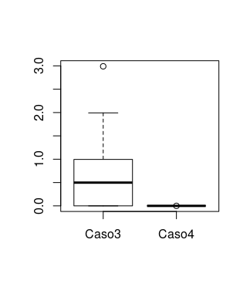
Resultados

Slide 9
Melhor e pior individuo
 | Caso 3 - ED | Caso 4: ES
Melhor | 5.507386e-05 | 1.364242e-12
Pior | 2.990435 | 3.217338e-11
Média | 0.7301837 | 9.057051e-12
Desvio Padrão | 0.8646644 | 7.200428e-12

Slide 10
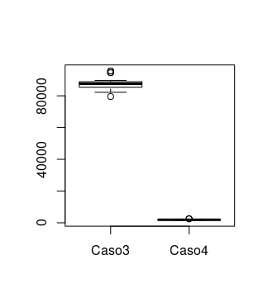
Tempo

Slide 11
Tempo – T.test()
data: Tempo by Caso
t = 117.19, df = 29.184, p-value < 2.2e-16
alternative hypothesis: true difference in means is not equal to 0
95 percent confidence interval:
84006.96 86990.51
sample estimates:
mean in group Caso3 mean in group Caso4
87441.167 1942.433

